Slide 1
Системное программирование
Лекция 2
Программная модель
микропроцессора x86-32.
Арифметические и логические команды.
Организация сравнения.
ssau.sispro@gmail.com

Slide 2
Самостоятельная работа № 1
Тема. Применение и современные возможности микропроцессоров
Формат: Документ Word.
Объем 1-3 страницы,
+1 стр. введение, +1 стр. заключение. время выполнения – 2 недели
до 23:59, 5 марта 2014 г.
Примерное содержание. Описать существующие возможности и технологии применения микропроцессоров. Выделить основные проблемы и трудности. Отразить личный взгляд на развитие.
Внимание: не рассматривать применение микропроцессоров в компьютерных системах.

Slide 3
Программная модель микропроцессора
CPU - Central Processing Unit
– устройство, выполняющее математические действия над числами, находящимися в основной памяти компьютера или специальных внутренних ячейках – регистрах и дополнительные специальные действия.
Основные функции:
чтение и дешифрация команд из основной памяти;
чтение данных из оперативной памяти (ОП) и регистров адаптеров внешних устройств (ВУ);
обработка данных и их запись в ОП и регистры адаптеров ВУ;
выработка управляющих сигналов для всех прочих узлов и блоков ПК.
прием и обработка запросов и команд от адаптеров на обслуживание ВУ;

Slide 4
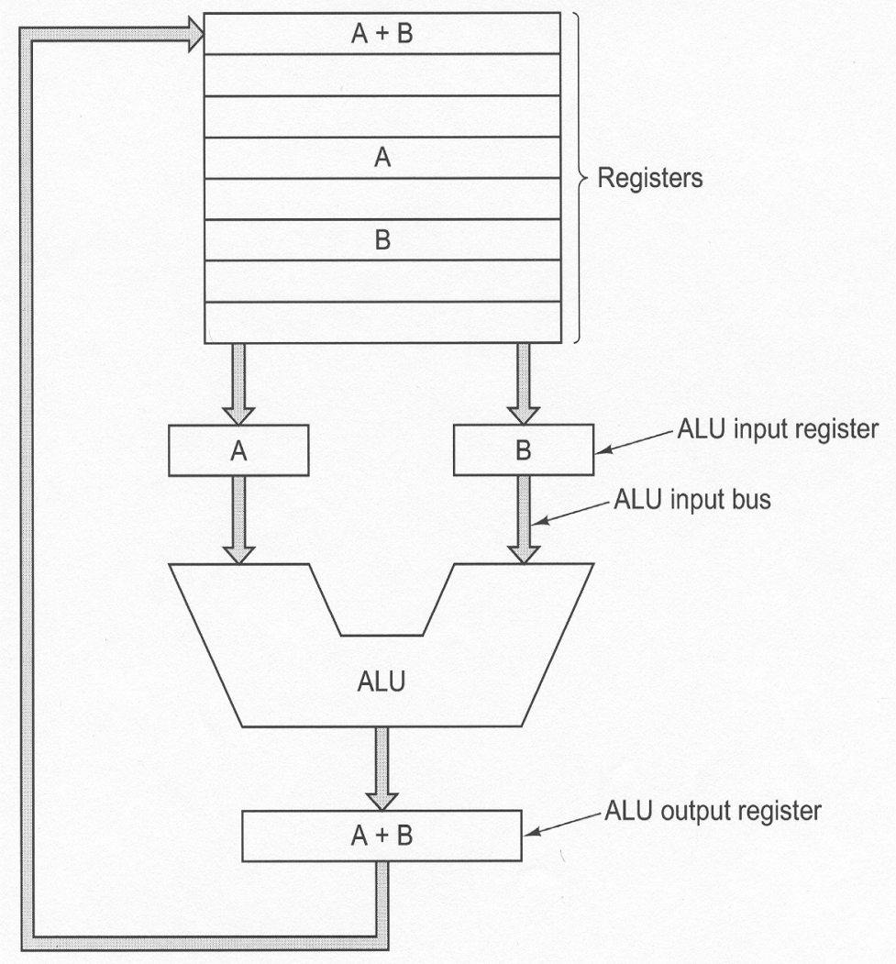
Внутренняя структура процессора
Шина
Внутренняя магистраль ЦП
КЭШ память 1 уровня
Предсказание переходов
Flags
УУ
IP

Slide 5
Процесс выполнения программы
Этапы цикла выполнения:
Процессор выставляет число, хранящееся в регистре счётчика команд, на шину адреса и отдаёт памяти команду чтения.
Выставленное число является для памяти адресом; память, получив адрес и команду чтения, выставляет содержимое, хранящееся по этому адресу, на шину данных и сообщает о готовности.
Процессор получает число с шины данных, интерпретирует его как команду (машинную инструкцию) из своей системы команд и исполняет её.
Если последняя команда не является командой перехода, процессор увеличивает на единицу (в предположении, что длина каждой команды равна единице) число, хранящееся в счётчике команд, в результате там образуется адрес следующей команды.
Данный цикл выполняется неизменно, и именно он называется процессом (откуда и произошло название устройства).

Slide 6
Ассемблер
Язык ассемблера — тип языка программирования низкого уровня, представляющий собой формат записи машинных команд, удобный для восприятия человеком.
Часто для краткости его называют просто ассемблером, что, строго говоря, не верно.
Ассемблер — также это программа-компилятор для языка ассемблера.

Slide 7
Команды микропроцессора
Команда – указание процессору выполнить определенное действие.
Мнемоника команды – удобная символьная запись команды.
Примеры мнемоники команд:
mov loop cmp ja
add sub mul div
jmp and xor in

Slide 8
Формат инструкции на языке ассемблера
Директива
Примеры инструкций:
mov cx,10 start: mov ax,bx loop start ; возврат на ; начало цикла
Команда
Метка
Операнды
Комментарий
Макрокоманда

Slide 9
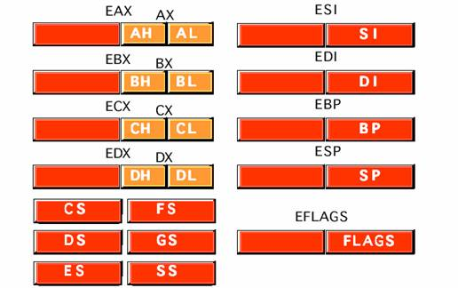
Регистры процессора
Регистры – специальные ячейки памяти, конструктивно расположенные внутри процессора, предназначенные для кратковременного хранения и обработки данных
регистры общего назначения
сегментные регистры
регистры состояния

Slide 10
Регистры общего назначения
Регистры данных
Для проведения арифметических операций
eax |  |  | ax |  | Аккумулятор
 |  |  | ah | al
 | 31 |  | 15 | 0
ebx |  |  | bx |  | Базовый
 |  |  | bh | bl
 | 31 |  | 15 | 0
ecx |  |  | cx |  | Счетчик
 |  |  | ch | cl
 | 31 |  | 15 | 0
edx |  |  | dx |  | Данных
 |  |  | dh | dl
 | 31 |  | 15 | 0
Для манипуляций с адресами
Для организации выполнения циклов
Для выполнения операций умножения и деления

Slide 11
Регистры общего назначения
Для адресации переменных и работы со стеком
ebp |  |  | bp |  | База кадра стека
 | 31 |  | 15 | 0
esp |  |  | sp |  | Указатель стека
 | 31 |  | 15 | 0
esi |  |  | si |  | Индекс источника
 | 31 |  | 15 | 0
edi |  |  | di |  | Индекс приемника
 | 31 |  | 15 | 0
Для указания смещения вершины стека
Для манипуляций с адресами и адреса исходной строки
Для манипуляций с адресами и адреса строки назначения

Slide 12
Регистры состояния
Содержит смещение следующей команды относительно базисной точки сегмента команд
EIP |  |  | IP |  | Указатель команд
 | 31 |  | 15 | 0
Eflags |  |  | Flags |  | Регистр флагов
 | 31 |  | 15 | 0
Значения битов характеризуют статус текущего состояния процессора или результата выполненной арифметической операции

Slide 13
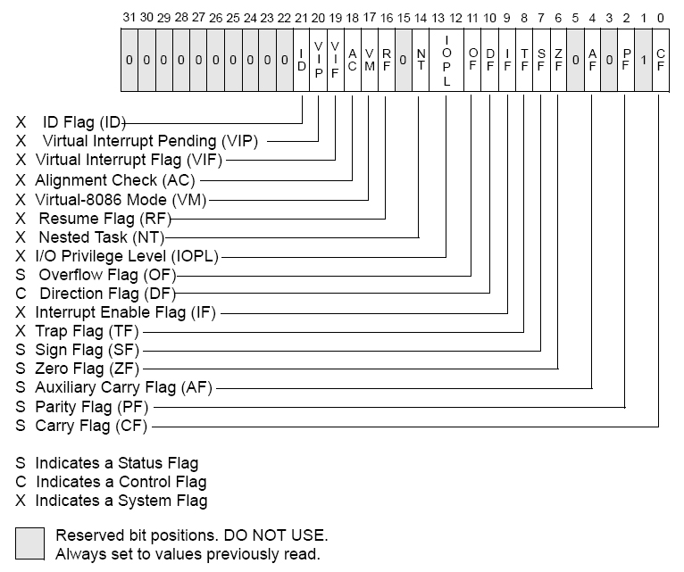
Регистр флагов

Slide 14
Флаги состояния
№ бита | Мнемоника | Флаг | Содержание и назначение
0 | cf | Carry Flag Флаг переноса | 1 - арифметическая операция произвела перенос из старшего бита результата. Старшим является 7-й, 15-й или 31-й бит в зависимости от размерности операнда; 0 - переноса не было.
6 | zf | Zero Flag Флаг нуля | 1 - результат нулевой; 0 - результат ненулевой.
7 | sf | Sign Flag Флаг знака | отражает состояние старшего бита результата (биты 7, 15 или 31 для 8, 16 или 32-разрядных операндов соответственно).
11 | of | Overflow Flag Флаг переполнения | фиксирует факт потери значащего бита при арифметических операциях. 1 - произошел перенос(заем) из(в) старшего или знакового бита; 0 – произошел перенос(заем) из(в) старшего и знакового бита или переноса не было.

Slide 15
Основные команды ассемблера
Пересылка данных
Логические
команды
Арифметические
команды
Команды работы с битами
Работа со стеком
Обработка
цепочек
Передача
управления
Команды
сопроцессора
Управление
работой ЦП

Slide 16
Обозначения
SR – сегментный регистр
R8, R16, R32 – регистр общего назначения
M8, M16,M32 – адрес области памяти
I8,I16,I32 – непосредственное значение (константа)

Slide 17
Команда mov
Пересылка данных
 |  |  |  |  | I8,16,32
 |  |  |  |  | R8,16,32
 |  |  | R8,16,32
 |  |  |  |  | M8,16,32
 |  |  |  |  | SR
 | mov |  |  |  | I8,16,32
 |  |  | M8,16,32 |  | R8,16,32
 |  |  |  |  | SR
 |  |  |  |  | R16
 |  |  | SR
 |  |  |  |  | M16
,

Slide 18
Использование команд встроенного ассемблера
#include <iostream.h>
void main() {
int mem; __asm mov mem,5;
// то же, что и mem=5; cout <<“mem=“<< mem << endl; }
Результат: mem=5

Slide 19
Использование команд встроенного ассемблера
#include <iostream.h>
void main() {
int mem; __asm {
mov mem,5;
}
cout <<“mem=“<<mem<<endl; }
Результат: mem=5

Slide 20
Описание стека
Работа со стеком
Стек – область памяти, организованная для хранения и извлечения данных по принципу «первым зашёл, последним вышел»
Назначение
Временное хранение данных
Хранение адреса возврата из вызванной функции
Передача параметров между функциями
Сохранение состояния регистров
Пересылка “без регистров”
Единица данных – байт
Вершина стека – esр
Заполнение от старших адресов к младшим
Настройка стека
явной загрузкой регистров
операционной системой
Минимальная глубина
если не используем, то 128 байт
если используем, то своё+128 байт
Доступ к элементам – ebp

Slide 21
Команды работы со стеком
Работа со стеком
push
pop
pusha
popa
pushf
popf
pushad
popad
pushfd
popfd

Slide 22
Арифметические команды
Арифметические
команды
neg
inc
dec
add
adc
sub
sbb
cmp
mul
imul
div
idiv
cbw
cwd
cdq

Slide 23
Двоичная арифметика
Арифметические
команды
inc – увеличение на 1
dec – уменьшение на 1
neg – смена знака
inc и dec не изменяют флаг cf.
inc
R8,16,32
dec
M8,16,32
neg

Slide 24
Сложение и вычитание
Арифметические
команды
 | add |  |  |  | i8,16,32
 | adc |  | r8,16,32 |  | r8,16,32
 | sub |  |  |  | m8,16,32
 | sbb |  |  |  | i8,16,32
 |  |  | m8,16,32
 | cmp |  |  |  | r8,16,32
,

Slide 25
Пример сложения
cf ah al
mov ax,128
00000000
10000000
add al,128
1
00000000
00000000
adc ah,128
0
10000001
00000000
adc ah,128
1
00000001
00000000

Slide 26
Умножение и деление
,
R16,32
mul
imul
R 16,32
M16,32
div
R8,16,32
I 8,16,32
imul
M8,16,32
,
R16,32
,
R16,32
idiv
imul
R 16,32
M16,32
M16,32
I 8,16,32
I 8,16,32
Тип операнда | Первый сомножитель | Результат | Делимое | Результат
 |  |  |  | Частное | Остаток
8 | al | ax | ax | al | ah
16 | ax | dx:ax | dx:ax | ax | dx
32 | eax | edx:eax | edx:eax | eax | edx

Slide 27
Исключительные ситуации команда div
Арифметические
команды
делитель равен нулю;
частное велико – не входит в отведённую под него разрядную сетку, что может случиться в следующих случаях:
при делении делимого величиной в слово на делитель величиной в байт, причём значение делимого в более чем 256 раз больше значения делителя;
при делении делимого величиной в двойное слово на делитель величиной в слово, причём значение делимого в более чем 65 536 раз больше значения делителя;
при делении делимого величиной в учетверённое слово на делитель величиной в двойное слово, причём значение делимого в более чем 4 294 967 296 раз больше значения делителя.

Slide 28
Исключительные ситуации команда idiv
Арифметические
команды
делитель равен нулю;
частное велико – не входит в отведённую под него разрядную сетку, что может случиться в следующих случаях:
при делении делимого величиной в слово со знаком на делитель величиной в байт со знаком, причём значение делимого в более чем 128 раз больше значения делителя (таким образом, частное не должно находиться вне диапазона от –128 до +127);
при делении делимого величиной в двойное слово со знаком на делитель величиной в слово со знаком, причём значение делимого в более чем 32 768 раз больше значения делителя (таким образом, частное не должно находиться вне диапазона от –32 768 до +32 768);
при делении делимого величиной в учетверённое слово со знаком на делитель величиной в двойное слово со знаком, причём значение делимого в более чем 2 147 483 648 раз больше значения делителя (таким образом, частное не должно находиться вне диапазона от –2 147 483 648 до +2 147 483 647).

Slide 29
Инструкции преобразования данных
Арифметические
команды
Байт в слово
сbw ; al → ax
Слово в двойное слово
сwd ; ax → dx
сwde ; ax → eax
Двойное слово в учетверенное
сdq ; eax → edx
ah ← al
11111111
1*******
cbw
00000000
0*******

Slide 30
Пересылка данных с расширением
Пересылка данных
 |  |  |  |  | R8
 |  |  | R16
 | movsx |  |  |  | M8
 | movzx |  |  |  | R8,16
 |  |  | R32
 |  |  |  |  | M8,16
,
movsx - с учетом знака
movzx - без учета знака

Slide 31
Команды работы с битами
Команды работы с битами
sal
sar
shr
shl
rcl
rcr
rol
ror
shrd
shld
bsf
bsr
bt
btc
btr
bts

Slide 32
Команды сдвига
Команды работы с битами
 |  |  |  |  | R8,16,32 |  | I3,4,5
 | sal/sar shl/shr rol/ror rcl/rcr
 |  |  |  |  | M8,16,32 |  | cl
 |  |  | R16,32 |  |  |  | I4,5
 | shld/ shrd |  |  |  | R16,32
 |  |  | M16,32 |  |  |  | cl
,

Slide 33
Использование команд сдвига
Команды работы с битами
«Логический» сдвиг
shl …; cf ← op ← 0
shr …; 0 → op → cf
«переворот» байт
умножение/деление
Циклические
rol …
ror …
дублирование в cf
rcl …
rcr …
замыкание через cf
В приёмник
shld …;
shrd …;
источник → приёмник
последний бит → cf
Арифметические
sal …; тоже что shl
sar …;
знак → мантисса → cf

Slide 34
Поразрядные логические команды
Логические
команды
and
or
xor
not
test

Slide 35
Поразрядные логические команды
Логические
команды
 |  |  |  |  | i8,16,32
 | and
 |  |  | r8,16,32 |  | r8,16,32
 | or
 |  |  |  |  | m8,16,32
 | xor
 |  |  |  |  | i8,16,32
 | test |  | m8,16,32
 |  |  |  |  | r8,16,32
,
not
r8,16,32
m8,16,32

Slide 36
Команды передачи управления
Передача
управления
Безусловная | Взаимодействие с процедурами | Условные переходы |  |  | Циклы
Jmp | Call | Jl=Jnge | Jc | Jnc | Loop
 | Ret | Jle=Jng | Jp | Jnp | Loope
 |  | Jg=Jnle | Jz | Jnz | Loopz
 | Int | Jge=Jnl | Js | Jns | Loopne
 | Iret | Jb=Jnae | Jo | Jno | Loopnz
 |  | Jbe=Jna
 |  | Ja=Jnbe | Jcxz
 |  | Jae=Jnb | Jecxz

Slide 37
Условные переходы
Передача
управления
J?? <op> ; много вариантов
По результатам сравнения
Equal, Not Equal
Greater, Less, Greater or Equal, Less or Equal (со знаком)
Above, Below, Above or Equal, Below or Equal (без знака)
Примеры: JL - если SF != OF, JB - если CF=1
По состоянию одного флага
[Not] flag {Z|S|C|O|P}F set to 1»
JZ, JNZ,…,JP,JNP
По состоянию счётчика
JCXZ – обход цикла для реализации «предусловия»

Slide 38
Команда сравнения
mov аx, …
mov bx,…
cmp ax,bx
CMP op1,op2
«безрезультатное» сравнение
Пример:
a=…;
b=…;
if (a b) c=a;
else c=b;
mov сx,bx
jmp L2
L1: mov сx,ax
L2: ; ……….

Slide 39
Команда сравнения
mov аx, …
mov bx,…
cmp ax,bx
CMP op1,op2
«безрезультатное» сравнение
jg L1
Пример:
a=…;
b=…;
if (a b) c=a;
else c=b;
mov сx,bx
>
jmp L2
L1: mov сx,ax
L2: ; ……….

Slide 40
Команда сравнения
mov аx, …
mov bx,…
cmp ax,bx
CMP op1,op2
«безрезультатное» сравнение
jle L1
Пример:
a=…;
b=…;
if (a b) c=a;
else c=b;
mov сx,bx
<=
jmp L2
L1: mov сx,ax
L2: ; ……….

